Slide 1
المرحلة 1
6
5
3
مراجعة
الدرس 12
الدرس 11
الدرس 10
الدرس 9

Slide 2






أيقونات توجيهية
الإسناد في الممارسة الموجهة
توجيهات الأستاذ
تعيين تلميذ للإجابة
أمر للشريحة الموالية بعد عرض الفيديو
عمل ثنائي
عرض فيديو

Slide 3

برمجة الأسبوع الثالث
(ة)خاص بالأستاذ
الدرس 10
الدرس 9
تجميعات و توليفات 1
تجميعات و توليفات 1
الدرس 12
الدرس 11
حل المسائل
المتوسط الحسابي و المدى
مراجعة
مراجعة عامة

Slide 4
(ة)خاص بالأستاذ
مراجعةٌ عامّةٌ

Slide 5
(ة)خاص بالأستاذ
مواضيع المراجعة
المتساويات الحسابية البسيطة 1 و 2
1
  المدة الزمنية وعمليات الجمع والطرح في الأعداد الستينية
2
  تنظيم ومعالجة البيانات: المبيان الدائري والمبيان النقطي
3
  حل المسائل
4
1
  اختتام الحصة: التناوب اللغوي
5

Slide 6



أنشطة المراجعة
1
3
افتتاح الحصة
اختتام الحصة
2
مرحباً سنراجع ما تعلمناه خلال الأسابيع الماضية مع مجد وندى

Slide 7

(ة)خاص بالأستاذ
مراجعة درسي
1
المتساويات الحسابية البسيطة
1

Slide 8

خذوا الألواح

Slide 9
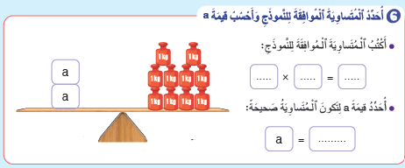
اكتبوا المتساوية الحسابية الموافقة لهذا النموذج
وحددوا قيمة المجهول a

Slide 10
ارفعوا الألواح

Slide 11
صححوا، وانقلوا الإجابة على الكراسات الصفحة 175
a
2
10
5

Slide 12
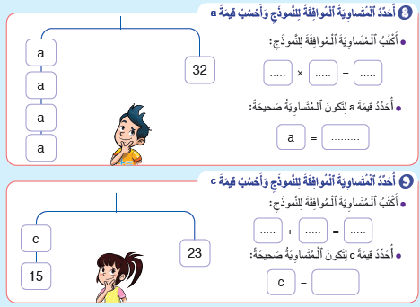
على الصفحة نفسها، أكملو التمرينين 8 و 9، لديكم دقيقة

Slide 13
صححوا، من يشرح الإجابات؟
a
4
32
8
c
15
23
8

Slide 14
(ة)خاص بالأستاذ
مراجعة درسي
2
المدة الزمنية
الأعداد الستينية الجمع و الطرح
1

Slide 15
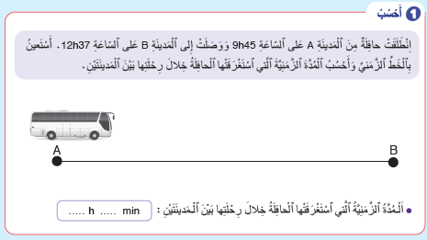
خذوا الكراسات الصفحة 174 وأنجزوا التمرين رقم 1. لديكم 3 دقائق

Slide 16
صححوا، من يقوم ليشرح؟
15min
2 h
37 min
9 h 45 min
10 h
12 h
12 h 37 min
2 h
52

Slide 17
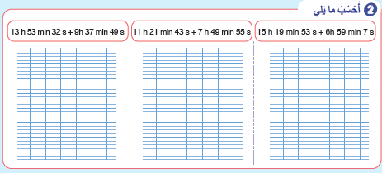
خذوا الكراسات الصفحة 174 وأنجزوا التمرين رقم 2. لديكم 5 دقائق
انتبهوا للتحويلات اللازمة

Slide 18
صححوا، من يبين التحويلات التي قمنا بها؟
13 h 53 min 32 s
11 h 21 min 43 s
15 h 19 min 53 s
+
+
+
9 h 37 min 49 s
7 h 49 min 55 s
6 h 59 min 7 s
22 h 90 min 81 s
18 h 70 min 98 s
21 h 78 min 60 s
23 h 31 min 21 s
19 h 11 min 38 s
22 h 19 min 00 s

Slide 19
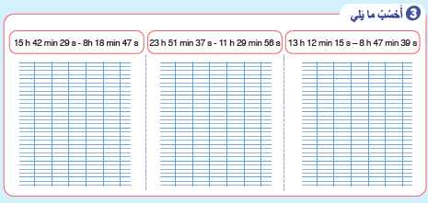
الآن، خذوا الكراسات الصفحة 174 وأنجزوا التمرين رقم 3. لديكم 5 دقائق
انتبهوا للمبادلات اللازمة

Slide 20
صححوا، من يبين المبادلات التي قمنا بها؟
41 min 89 s
50 min 97 s
21 h 61 min 75 s
15 h 42 min 29 s
23 h 51 min 37 s
13 h 12 min 15 s
-
-
-
8 h 18 min 47 s
11 h 29 min 56 s
8 h 47 min 39 s
7 h 23 min 42 s
12 h 21 min 41 s
13 h 14 min 36 s

Slide 21
على ألواحكم، احسبوا المدة الزمنية
بَدَأَ عَرْضُ فِيلْمٍ فِي قَاعَةِ السِّينِمَا عَلَى السَّاعَةِ 14h 30 min، وَانْتَهَى عَلَى السَّاعَةِ 16 h 15 min . مَا مُدَّةُ العَرْضِ؟

Slide 22
صححوا. من يشرح لنا كيف توصل للنتيجة
- | 15 h | 75 min
 | 16 h | 15 min
 | 14 h | 30 min
= | 1 h | 45 min
مُدَّةُ العَرْضِ: 1 h 45 min

Slide 23
(ة)خاص بالأستاذ
مراجعة درس
3
تنظيم ومعالجة البيانات: المبيان الدائري
1

Slide 24

أنشطة المراجعة
1
3
افتتاح الحصة
اختتام الحصة
2
خذوا دفاتر البحث.

Slide 25
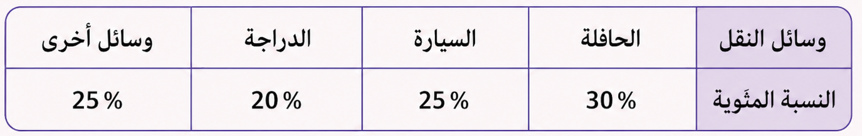
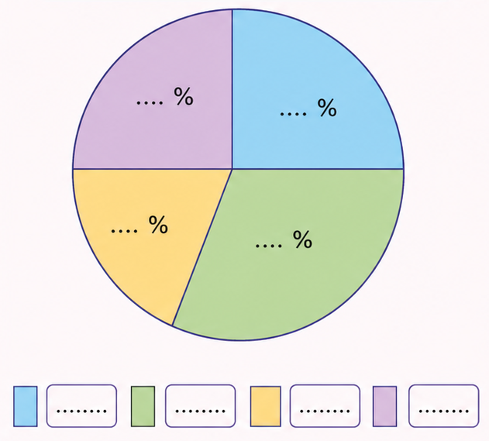
أنشطة المراجعة
1
3
افتتاح الحصة
اختتام الحصة
2
سنقوم بمراجعة درس المبيان الدائري
اقرؤوا الوضعية التالية، وأجيبوا عن الأسئلة. لديكم 5 دقائق ثم نصحح جماعة
يُمَثِّلُ الجَدْوَلُ الآتِي وَسَائِلَ النَّقْلِ الَّتِي يَسْتَعْمِلُهَا تَلَامِيذُ القِسْمِ لِلْوُصُولِ إِلَى المَدْرَسَةِ.
ء
العنوان: ..................................................
1. أضع عُنْوَاناً لِلْمِبْيَانِ.
2. أُسَمِّي عَنَاصِرَ الْمِفْتَاحِ.
3. أُتَمِّمُ تَمْثِيلَ مُعْطَيَاتِ الْجَدْوَلِ فِي الْمِبْيَانِ الدَّائِرِيِّ.
4. مَا وَسِيلَةُ النَّقْلِ الَّتِي تُمَثِّلُ النِّسْبَةَ الْأَكْبَرَ؟
.............................................................
5. مَا وَسِيلَتَا النَّقْلِ اللَّتَانِ تُشَكِّلَانِ نِسْبَةً أَكْثَرَ مِنْ 50%؟
.......................................................................

Slide 26
أنشطة المراجعة
1
3
افتتاح الحصة
اختتام الحصة
2
صححوا، من يقوم ليشرح كيف توصلنا للإجابات؟
يُمَثِّلُ الجَدْوَلُ الآتِي وَسَائِلَ النَّقْلِ الَّتِي يَسْتَعْمِلُهَا تَلَامِيذُ القِسْمِ لِلْوُصُولِ إِلَى المَدْرَسَةِ.
ء
العنوان: وَسَائِلُ النَّقْلِ الَّتِي يَسْتَعْمِلُهَا تَلَامِيذُ القِسْمِ لِلْوُصُولِ إِلَى المَدْرَسَةِ.
1. أضع عُنْوَاناً لِلْمِبْيَانِ.
السيارة
2. أُسَمِّي عَنَاصِرَ الْمِفْتَاحِ.
25
25
وسائل أخرى
3. أُتَمِّمُ تَمْثِيلَ مُعْطَيَاتِ الْجَدْوَلِ فِي الْمِبْيَانِ الدَّائِرِيِّ.
الحافلة
4. مَا وَسِيلَةُ النَّقْلِ الَّتِي تُمَثِّلُ النِّسْبَةَ الْأَكْبَرَ؟
الحافلة بنسبة %30
20
30
الدراجة
5. مَا وَسِيلَتَا النَّقْلِ اللَّتَانِ تُشَكِّلَانِ نِسْبَةً أَكْثَرَ مِنْ %50؟
السيارة والحافلة
السيارة
الحافلة
الدراجة
وسائل أخرى

Slide 27
(ة)خاص بالأستاذ
مراجعة درس
3
تنظيم ومعالجة البيانات: المبيان النقطي
1

Slide 28
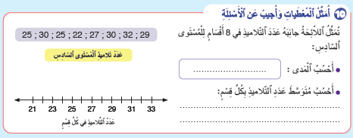
أنشطة المراجعة
1
3
افتتاح الحصة
اختتام الحصة
2
خذوا دفاتر البحث، أنجزوا التمرين التالي، لديكم 5 دقائق
تُمَثِّلُ اللَّائِحَةُ أَسْفَلَهُ عَدَدَ التَّلَامِيذِ فِي أَقْسَامٍ لِلْمُسْتَوَى السَّادِسِ بِمُؤَسَّسَةٍ ابْتِدَائِيَّةٍ.
أُمَثِّلُ الْمَعْطَياتِ فِي الْمِبْيانِ النُّقَطِيِّ.
مَا أَكْبَرُ عَدَدٍ لِلتَّلَامِيذِ تَمَّ تَسْجِيلُهُ؟
..............................................................
مَا أَقَلُّ عَدَدٍ لِلتَّلَامِيذِ تَمَّ تَسْجِيلُهُ؟
...............................................................
مَا عَدَدُ أَقْسَامِ الْمُسْتَوَى السَّادِسِ بالمَدْرَسَةِ؟
...............................................................
مَا مَجْمُوعُ تَلَامِيذِ أَقْسَامِ الْمُسْتَوَى السَّادِسِ؟
...............................................................

Slide 29
أنشطة المراجعة
1
3
افتتاح الحصة
اختتام الحصة
2
صححوا، من يقوم لتقديم شرح لكيفية الإجابة.
تُمَثِّلُ اللَّائِحَةُ أَسْفَلَهُ عَدَدَ التَّلَامِيذِ فِي أَقْسَامٍ لِلْمُسْتَوَى السَّادِسِ بِمُؤَسَّسَةٍ ابْتِدَائِيَّةٍ.
أُمَثِّلُ الْمَعْطَياتِ فِي الْمِبْيانِ النُّقَطِيِّ.
مَا أَكْبَرُ عَدَدٍ لِلتَّلَامِيذِ تَمَّ تَسْجِيلُهُ؟
..............................................................
مَا أَقَلُّ عَدَدٍ لِلتَّلَامِيذِ تَمَّ تَسْجِيلُهُ؟
...............................................................
مَا عَدَدُ أَقْسَامِ الْمُسْتَوَى السَّادِسِ بالمَدْرَسَةِ؟
...............................................................
مَا مَجْمُوعُ تَلَامِيذِ أَقْسَامِ الْمُسْتَوَى السَّادِسِ؟
...............................................................
32
X
X
22
X
X
X
X
X
X
8
220

Slide 30
(ة)خاص بالأستاذ
مراجعة درس
4
حل المسائل
1

Slide 31
أنشطة المراجعة
2
1
اختتام الحصة
افتتاح الحصة
3
خذوا دفاتر البحث

Slide 32
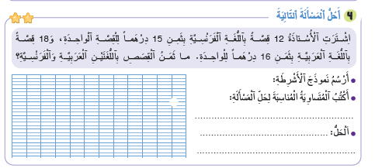
أنشطة المراجعة
1
3
افتتاح الحصة
اختتام الحصة
2
أنجزوا المسألة التالية، لديكم 5 دقائق.
(يمكن تنويع طرائق الاشتغال)
اِشْتَرَتِ الأُسْتَاذَةُ 5 عُلَبٍ مِنَ الدَّفَاتِرِ الصَّغِيرَةِ، فِي كُلِّ عُلْبَةٍ 14 دَفْتَرًا، وَ4 عُلَبٍ مِنَ الدَّفَاتِرِ الكَبِيرَةِ، فِي كُلِّ عُلْبَةٍ 18 دَفْتَرا. مَا عَدَدُ الدَّفَاتِرِ الَّتِي اشْتَرَتْهَا الأُسْتَاذَةُ؟
أُمَثِّلُ مُعْطَياتِ الْمَسْأَلَةِ.
أَكْتُبُ مُتَساوِيَاتِ الْحَلِِّ:
..................................................................................................................................................................................................................
أَصوغُ عِبارَةَ الْحَلِّ (2ن)
......................................................................

Slide 33
أنشطة المراجعة
1
3
افتتاح الحصة
اختتام الحصة
2
صححوا، من يقوم ليشرح كيفية إيجاد الحل
اِشْتَرَتِ الأُسْتَاذَةُ 5 عُلَبٍ مِنَ الدَّفَاتِرِ الصَّغِيرَةِ، فِي كُلِّ عُلْبَةٍ 14 دَفْتَرًا، وَ4 عُلَبٍ مِنَ الدَّفَاتِرِ الكَبِيرَةِ، فِي كُلِّ عُلْبَةٍ 18 دَفْتَرا. مَا عَدَدُ الدَّفَاتِرِ الَّتِي اشْتَرَتْهَا الأُسْتَاذَةُ؟
أُمَثِّلُ مُعْطَياتِ الْمَسْأَلَةِ.
أَكْتُبُ مُتَساوِيَاتِ الْحَلِِّ:
..................................................................................................................................................................................................................
أَصوغُ عِبارَةَ الْحَلِّ (2ن)
......................................................................
14 | 14 | 14 | 14 | 14
الدَّفَاتِرُ الصَّغِيرَةُ
5 × 14 = 70
18 | 18 | 18 | 18
الدَّفَاتِرُ الكَبِيرَةُ
4 × 18 = 72
70 + 72 = 142
عَدَدُ الدَّفَاتِرِ الَّتِي اشْتَرَتْهَا الأُسْتَاذَةُ هُوَ: 142 دفترا

Slide 34
أنشطة المراجعة
1
3
افتتاح الحصة
اختتام الحصة
2
أنجزوا المسألة التالية، لديكم 5 دقائق.
(يمكن تنويع طرائق الاشتغال)
فِي قَاعَةِ اَلرَّسْمِ، وَزَّعَتِ اَلْأُسْتَاذَةُ أَقْلَامَ تَلْوِينٍ عَلَى عُلْبَتَيْنِ. تَحْتَوِي اَلْعُلْبَةُ اَلْأُولَى عَلَى 78 قَلَمًا، وَتَحْتَوِي اَلْعُلْبَةُ اَلثَّانِيَةُ عَلَى 46 قَلَمًا. كَمْ قَلَمًا يَنْبَغِي نَقْلُهُ مِنَ اَلْعُلْبَةِ اَلْأُولَى إِلَى اَلْعُلْبَةِ اَلثَّانِيَةِ، لِيُصْبِحَ فِي اَلْعُلْبَتَيْنِ اَلْعَدَدُ نَفْسُهُ مِنْ أَقْلَامِ اَلتَّلْوِينِ؟
أُمَثِّلُ مُعْطَياتِ الْمَسْأَلَةِ.
أَكْتُبُ مُتَساوِيَاتِ الْحَلِِّ:
..................................................................................................................................................................................................................
أَصوغُ عِبارَةَ الْحَلِّ:
......................................................................

Slide 35
أنشطة المراجعة
1
3
افتتاح الحصة
اختتام الحصة
2
صححوا، من يقوم ليشرح كيفية إيجاد الحل
فِي قَاعَةِ اَلرَّسْمِ، وَزَّعَتِ اَلْأُسْتَاذَةُ أَقْلَامَ تَلْوِينٍ عَلَى عُلْبَتَيْنِ. تَحْتَوِي اَلْعُلْبَةُ اَلْأُولَى عَلَى 78 قَلَمًا، وَتَحْتَوِي اَلْعُلْبَةُ اَلثَّانِيَةُ عَلَى 46 قَلَمًا. كَمْ قَلَمًا يَنْبَغِي نَقْلُهُ مِنَ اَلْعُلْبَةِ اَلْأُولَى إِلَى اَلْعُلْبَةِ اَلثَّانِيَةِ، لِيُصْبِحَ فِي اَلْعُلْبَتَيْنِ اَلْعَدَدُ نَفْسُهُ مِنْ أَقْلَامِ اَلتَّلْوِينِ؟
78
أُمَثِّلُ مُعْطَياتِ الْمَسْأَلَةِ.
أَكْتُبُ مُتَساوِيَاتِ الْحَلِِّ:
............................................................................................................................................أَصوغُ عِبارَةَ الْحَلِّ
...........................................................................................................................................
78 – 46 = 32
32 ÷ 2 = 16
46
عَدَدُ الأَقْلَامِ الَّذي يَنْبَغِي نَقْلُهُ مِنَ اَلْعُلْبَةِ اَلْأُولَى إِلَى اَلْعُلْبَةِ اَلثَّانِيَةِ هُوَ: 16 قلما

Slide 36
(ة)خاص بالأستاذ
اختتام الحصة
5

Slide 37
أنشطة المراجعة
2
1
اختتام الحصة
افتتاح الحصة
3
خذوا دفاتر البحث

Slide 38
سنراجع بعض العبارات وتكتبون مقابلها في اللغة الفرنسية
مقابلها في اللغة الفرنسية | الكلمة/ العبارة
 | مِبْيَانٌ نُقَطِيٌّ
 | مَسْأَلَة
 | تَمْثِيل
 | مُتَسَاوِيَة حِسَابِيَّة
 | حِسَابٌ ذِهْنِيٌّ
 | مُسْتَقِيم
 | بَرْنَامَجُ إِنْشَاءٍ
 | مِبْيَانٌ دَائِرِيٌّ

Slide 39
أنشطة المراجعة
2
1
اختتام الحصة
افتتاح الحصة
3
صححوا على دفاتركم.
مقابلها في اللغة الفرنسية | الكلمة/ العبارة
Diagramme à points | مِبْيَانٌ نُقَطِيٌّ
Problème | مَسْأَلَة
Représentation | تَمْثِيل
Égalité arithmétique | مُتَسَاوِيَة حِسَابِيَّة
Calcul mental | حِسَابٌ ذِهْنِيٌّ
Droite | مُسْتَقِيم
Programme de construction | بَرْنَامَجُ إِنْشَاءٍ
Diagramme circulaire | مِبْيَانٌ دَائِرِيٌّ

Slide 40
أنشطة المراجعة
2
1
اختتام الحصة
افتتاح الحصة
3
إلى اللقاء. بالتوفيق في الامتحانات المقبلة

